Slide 1
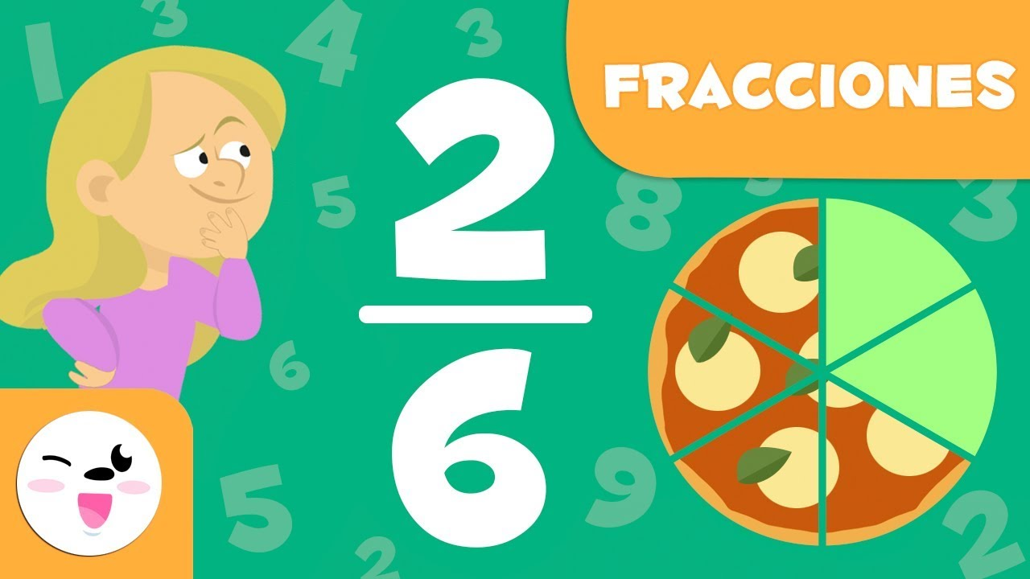

Slide 2
Objetivo
OA 09
Resolver adiciones y sustracciones con fracciones propias con denominadores menores o iguales a 12: de manera pictórica y simbólica; amplificando o simplificando.

Slide 3
Operatoria con fracciones
Adición y sustracción de fracciones con igual denominador

Slide 4


Este es el caso más sencillo. Cuando nos encontramos con fracciones con igual denominador, la operación solo se hace en los numeradores. Es decir, para sumar o restar fracciones se mantiene constante el denominador y se suman o restan sus numeradores.
Veamos algunos problemas de suma y resta de fracciones con denominador común:
¿Cómo hacer sumas de fracciones con igual denominador? En este caso, sumamos sus numeradores y mantenemos el denominador:

Slide 5


Veamos otro ejemplo
Ahora, al tratarse de una resta, tenemos que restar sus numeradores y mantener el denominador:

Slide 6
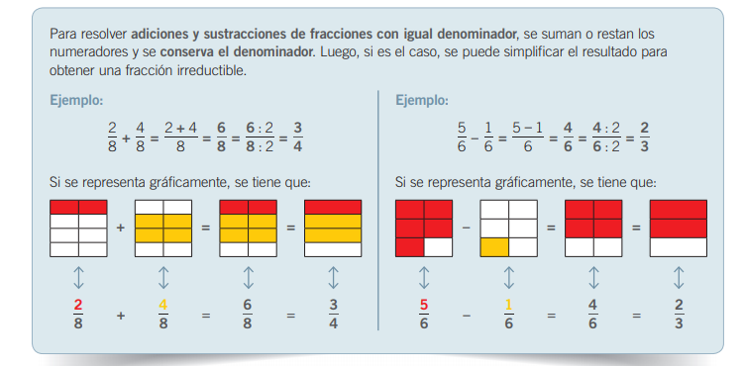
Veamos otra explicación

Slide 7
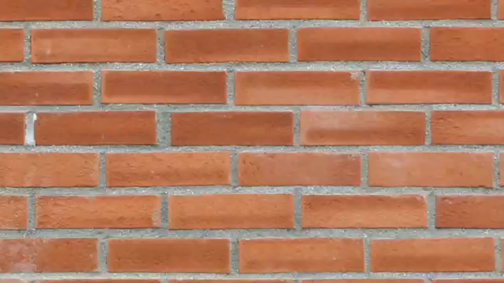
Veamos un video

Slide 8
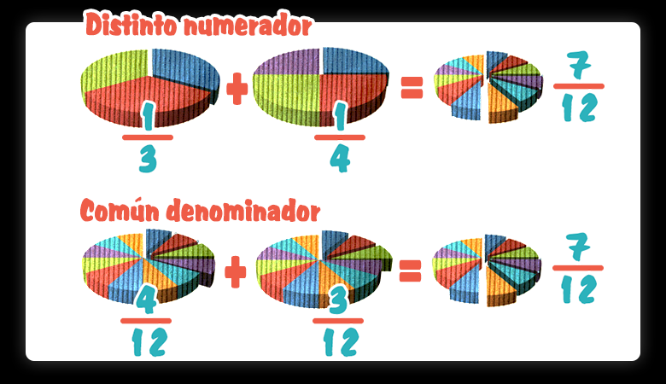
Adición y sustracción de fracciones con distinto denominador

Slide 9

Para hacer suma o resta de fracciones con distinto denominador, lo primero que hay que hacer es poner un denominador común: esto es el mínimo común múltiplo entre los denominadores que haya. Después multiplicamos cada numerador por el número que hayamos multiplicado al denominador. Por último, sumamos los numeradores que hayamos obtenido y dejamos el mismo denominador.
Ejemplo:
Lo primero es haya un denominador común entre el 3 y el 5. Para eso, hallamos el mínimo común múltiplo entre ambos.

Slide 10
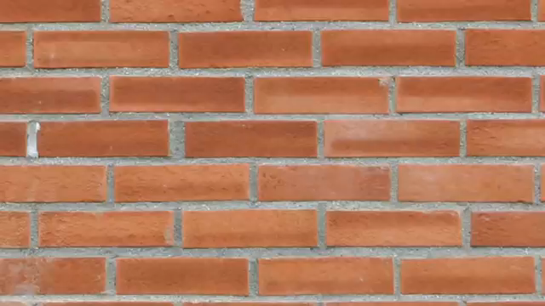
¿ Cómo calcular em Mínimo Común Múltiplo? (MCM)

Slide 11
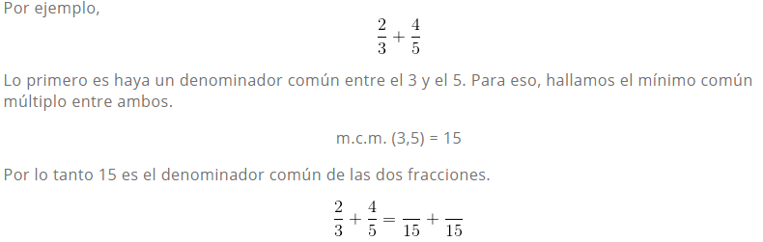

Slide 12
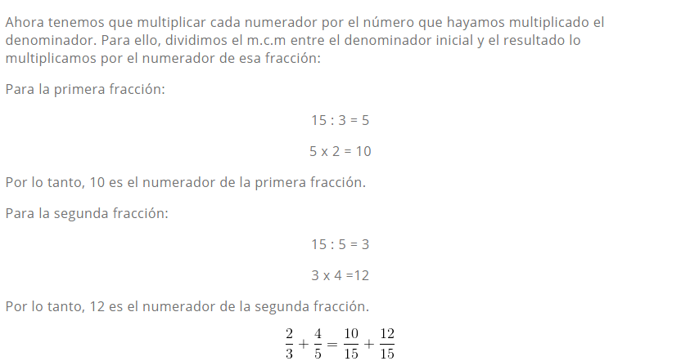

Slide 13
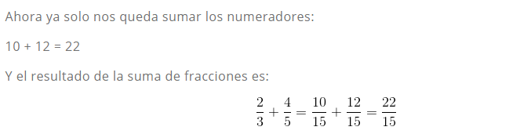

Slide 14
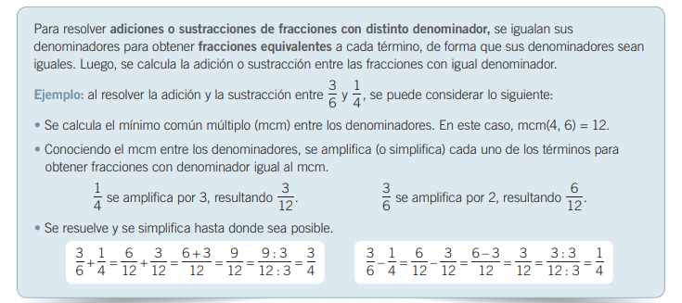
Veamos otra explicación

Slide 15
Truco para hacerlo mucho más fácil !!
El truco es bastante sencillo, y consiste en sumar los productos del denominador de una fracción con el numerador de la otra fracción. En palabras puede sonar bastante complicado, por ello, te recomiendo ver el video. Algunos conocen a este truco como el método de la mariposa, el método de la carita feliz, y muchos otros nombres más.
Este truco no sólo funciona para sumar fracciones, sino también para restar fracciones.

Slide 16
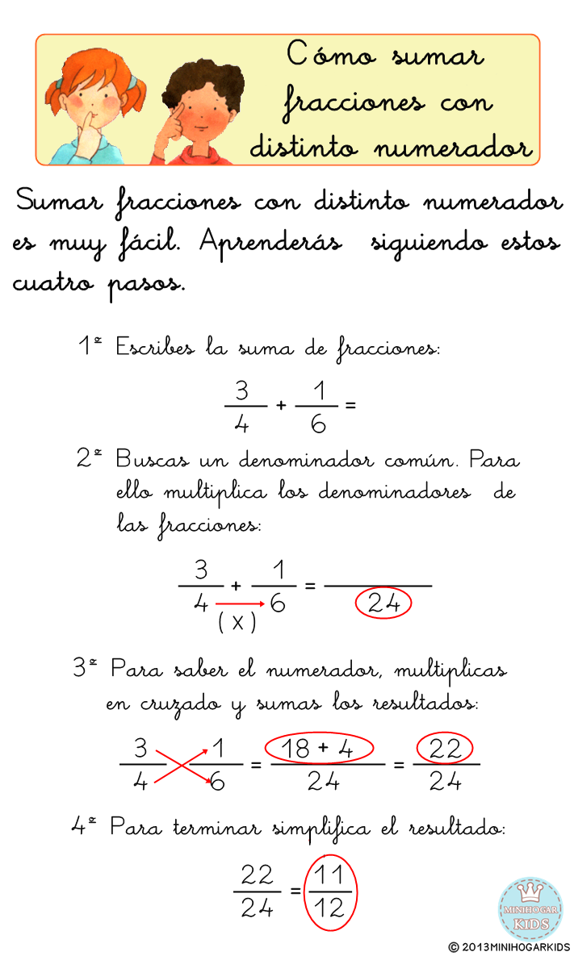

Slide 18
¡Ahora a practicar lo aprendido!

Slide 19
Díos Premie su esfuerzo
Los jóvenes se cansan por más fuertes que sean, pero los
que confían en Dios siempre tendrán nuevas fuerzas. Podrán volar como las águilas, podrán caminar sin cansarse y correr sin fatigarse.”
Colosenses 3:23 (TLA)

